Slide 1

Ortodoksinen kirkko

Slide 2
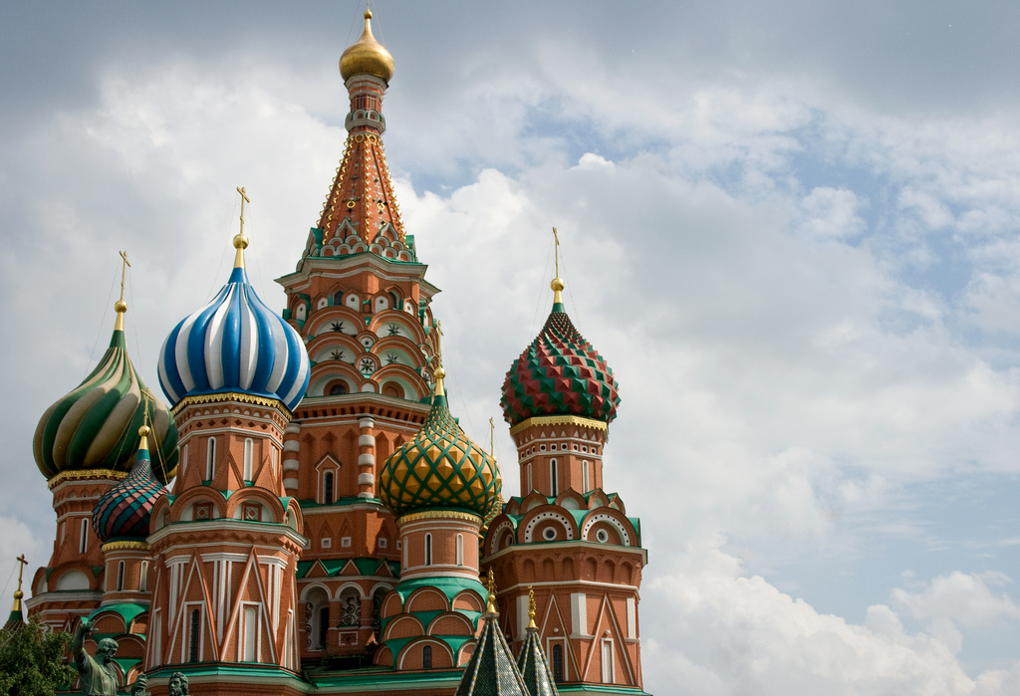
Ortodoksisella kirkolla on n. 270miljoonaa kannattajaa. Sitä on ennen kutsuttu kreikkalaiskatoliseksi kirkoksi, mutta nykyisin se tunnetaan Ortodoksisena kirkkona. Ortodoksinen kirkko uskoo olevansa sama kirkko, jonka Jeesus ja Apostolit perustivat 300-luvulla.

Slide 3
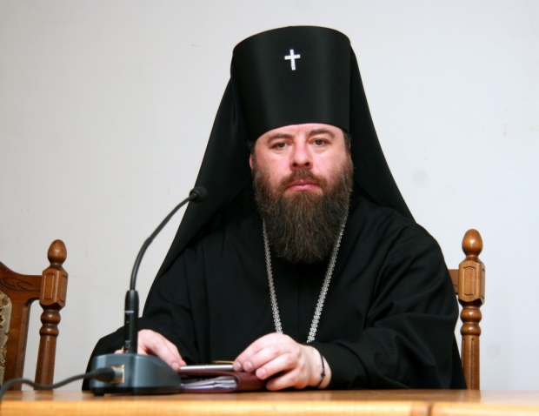
Ortodoksista kirkkoa johtaa arkkipiispa (kuvassa). Ortodoksisen kirkon usko perustuu opinkappaleisiin eli dogmeihin. Ortodoksisessa kirkossa katsotaan olevan seitsemän sakramenttiä jotka ovat kaste, mihravoitelu, ehtoollinen, katumus, pappeus, avioliitto ja sairaan voitelu

Slide 4
Lähteet
https://fi.m.wikipedia.org/wiki/Ortodoksinen_kirkko

